Slide 1
Git学习笔记

Slide 2
目录
CONTENTS
1
理解git
2
git特点
3
git操作-本地
4
git操作-协作
5
git操作-高级
Notes:
模板来自于 http://meihua.docer.com/

Slide 3
git是什么
git是一个分布式版本控制软件，最初由林纳斯·托瓦兹（Linus Torvalds）创作，于2005年以GPL发布。最初目的是为更好地管理Linux内核开发而设计。

Slide 4
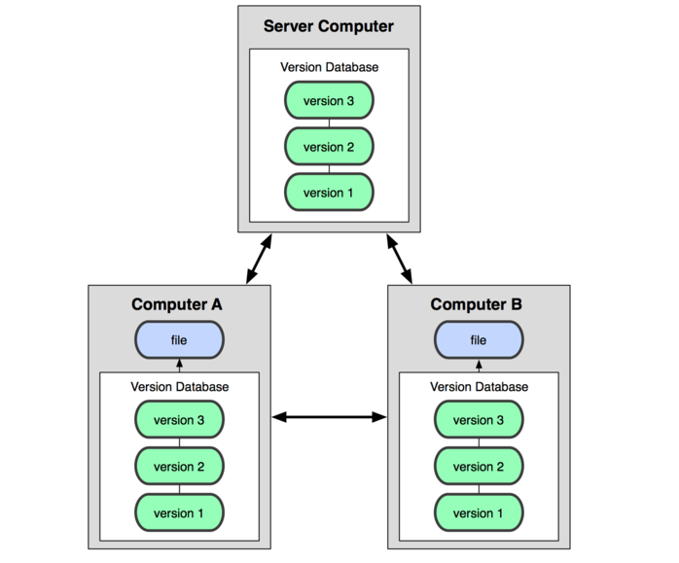
git的特点
1.分布式。每个客户端都保存一份完整历史的代码。

Slide 5
git特点
2.支持离线完成绝大部分操作。

Slide 6
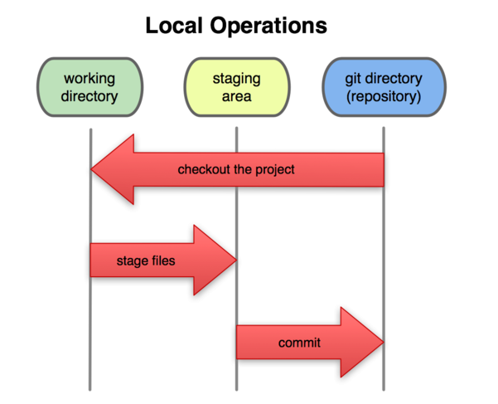
git特点
3.git中文件的三个重要状态

Slide 7
git特点
4.强大的分支功能
自由快速创建n多个分支，几乎不会对整体大小造成什么影像。分支之间可以迅速切换，分支的合并，删除也很快速，原因是分支本质上没有重新生成一份文件，而仅仅是git内部有了新的指向。

Slide 8
git操作（本地）
从远程仓库克隆：
git clone
创建分支
git checkout -b dev origin/dev
切换分支
git checkout dev
加入暂存
git add <file>
提交修改
git commit -m "说明"

Slide 9
git操作（本地）
取消修改
1.没有暂存，直接git checkout --file
2.已经暂存，先git reset HEAD file取消暂存，再checkout
3.已经提交,git reset --hard hashid 版本回退。

Slide 10
git操作（协作）
建立分支:git checkout -b 特性分支名 origin/release
开发完成后，把他合并到master上，或者release?
如果冲突，解决冲突，git add ,git commit.

Slide 11
git操作(协作)
分支开发过程中，遇到新需求，需要切换分支，不想提交目前分支。
可以储藏 git stash，相当于把当前分支上次提交以来所做的修改都临时储藏起来，这样本地工作区就是干净了。待解决新需求后，切回这个分支，再应用储藏git stash apply stash@{下标}。
储藏相关命令：
git stash
git stash list
git stash apply stash@{num}或git stash pop stash@{num}
git stash drop stash@{num}

Slide 12
git操作(协作)
拉取分支最新提交,并合并到本地
(1)git pull origin branch
(2)git fetch origin branch
git diff origin/branch
git merge origin/branch

Slide 13
git操作(协作)
推送本地提交
git push origin remote_branch
git push命令：
git push remote local_branch:remote_branch

Slide 14
git操作(标签)
git标签其实就是指向某次提交的版本库快照，可以理解为commitid的别名。
创建标签:
git tag tagname commitid
或者git tag -a tagname -m "说明" commitid
查看标签:
查看有哪些标签：git tag
查看具体标签详情:git show tagname

Slide 15
git操作(标签)
推送标签：
git push origin tagname
或者git push origin --tags推送全部
删除标签:
(1)只存在于本地
git tag -d tagname
(2)已经推送到远程
先删除本地:git tag -d tagname
再推送空标签去覆盖远程标签：git push origin :refs/tags/tagname

Slide 16
git高级操作(遴选)
cherry-pick就是从不同的分支中捡出一个单独的commit，并把它和你当前的分支合并。如果你以并行方式在处理两个或以上分支，你可能会发现一个在全部分支中都有的bug。如果你在一个分支中解决了它，你可以使用cherry-pick命令把它commit到其它分支上去，而不会弄乱其他的文件或commit。

Slide 17
git高级操作(遴选)
1.切换到要应用遴选的分支去:
git checkout target_branch
2.挑选出要合并进来的commitid(可以是别的分支),并合并他
git cherry-pick commitid

Slide 18
git高级操作(变基)
把一个分支中的修改整合到另一个分支的办法有两种：merge 和 rebase。
merge会直接进行三方合并，rebase则先把变基分支和目标分支祖先以来的变化，先临时存起来。然后去目标分支去重新演示一遍，最后再merge。
merge和rebase最终的作用是一样的，只是rebase可以在目标分支上产生一个更为单纯的提交历史。
以下是变基前的分支状况：

Slide 19
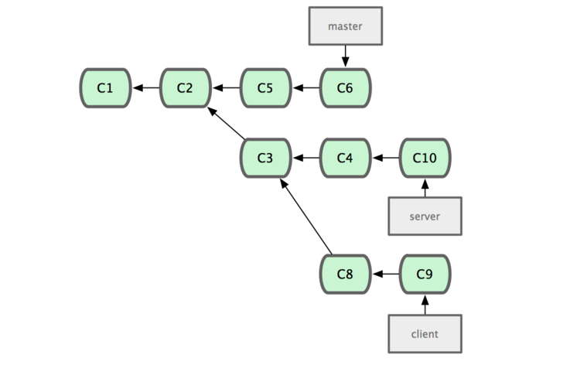
git高级操作(变基)

Slide 20
git高级操作(变基)
现在需要把client和server的功能都合并到master上去。采用变基，可以这样做:
由于目前实际上有三个分支，要同时保留三个分支的开发成果，所以需要先找三方祖先，进行变基。
1.(a).git rebase --onto master server client
意思是,找出client分支和server分支的共同祖先,并提取client自从祖先那里分家以来的改变，把他们在master上重演一遍。(也就是说这一步是重演了client的修改)
(b).切换到master分支，执行git merge client。现在master分支就应用了client的修改。
git checkout master
git merge client

Slide 21
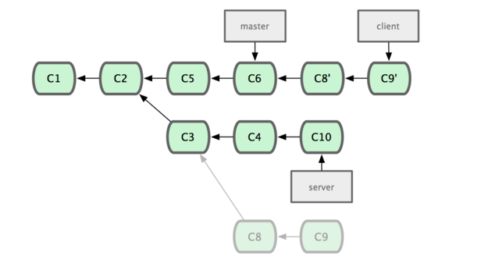
git高级操作(变基)

Slide 22
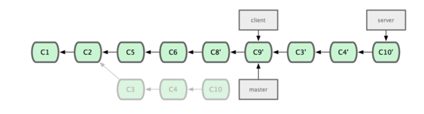
git高级操作(变基)
至此，master已经有了client开发的功能，现在需要进一步衍合server的修改。可以继续变基
2.git rebase master server

Slide 23
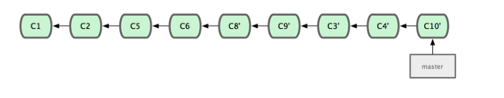
git高级操作(变基)
现在切换到master执行快进合并.
git checkout master
git merge server

